Slide 1
梳理总结
主讲：赵铁夫

Slide 2

语言学常识

Slide 3

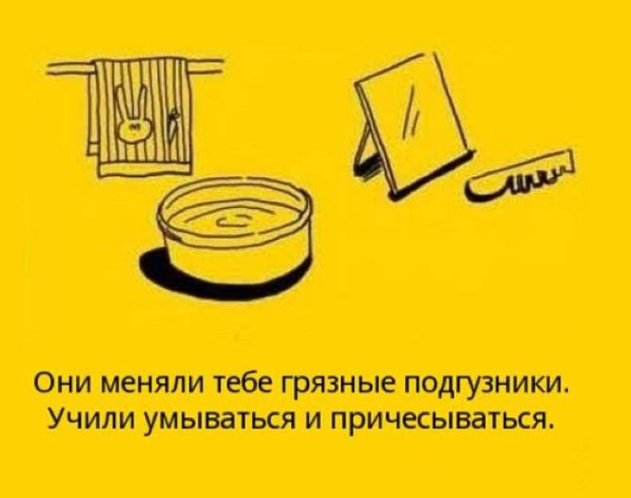
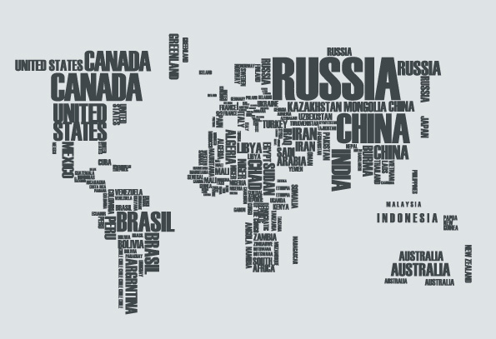
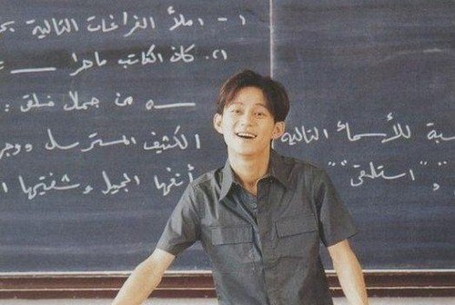
世界上使用最广泛的三大字母
希里尔字母(斯拉夫字母） 拉丁字母(罗马字母） 阿拉伯字母

Slide 4
希腊字母的两个儿子
拉丁字母
希腊字母
西里尔字母

Slide 5
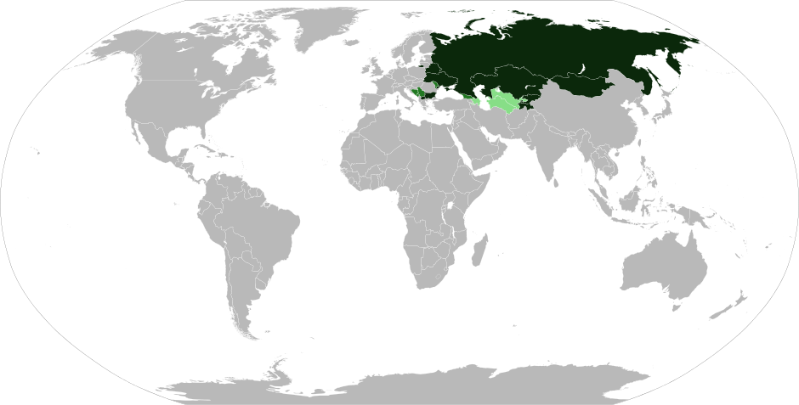
使用斯拉夫字母的国家
俄罗斯；乌克兰；白俄罗斯等

Slide 6
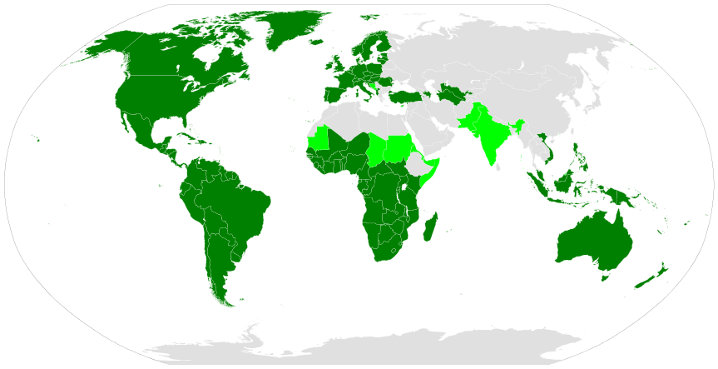
使用拉丁字母的国家
绝大部分欧洲语言所使用的字母。英语；法语；德语；西班牙语；葡萄牙语等，甚至汉语拼音。

Slide 7
就像生物学为了研究方便，把各种生物按照界 、门 、纲 、目 、科、 属 、种等划分。
语言也是一样，我们可以把全世界的各种语言按照语系，语族，语支划分。

Slide 8
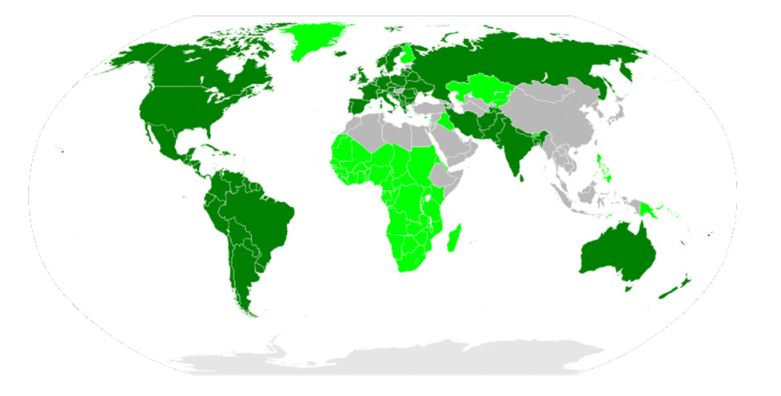
印欧语系国家
带有颜色的部分为使用印欧语系诸语言的国家

Slide 9
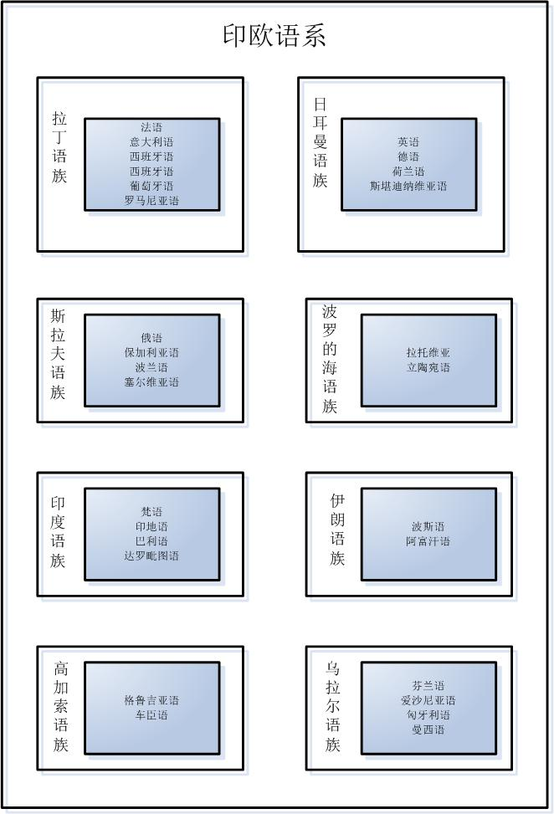
印欧语系诸语族

Slide 10
英语属于：
印欧语系，日耳曼语族，西日耳曼语支。

Slide 11
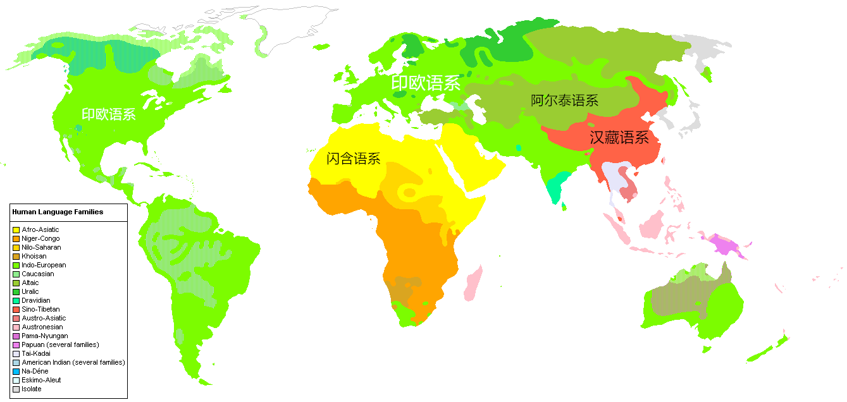
英语处在世界语言的位置

Slide 12
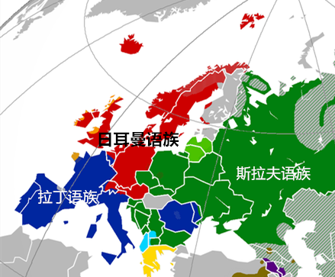

Slide 13
英语历史

Slide 14
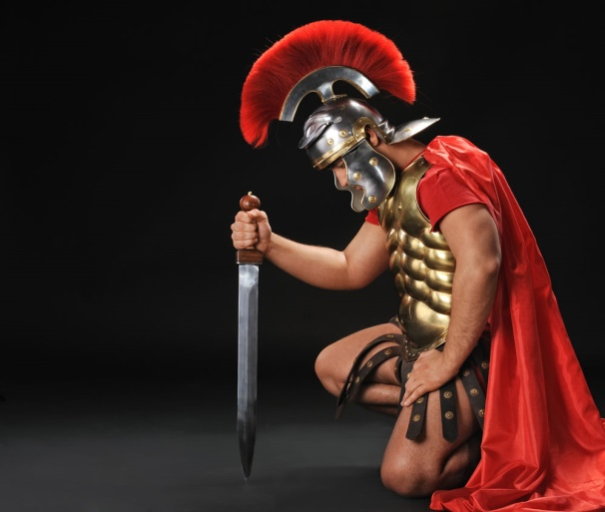
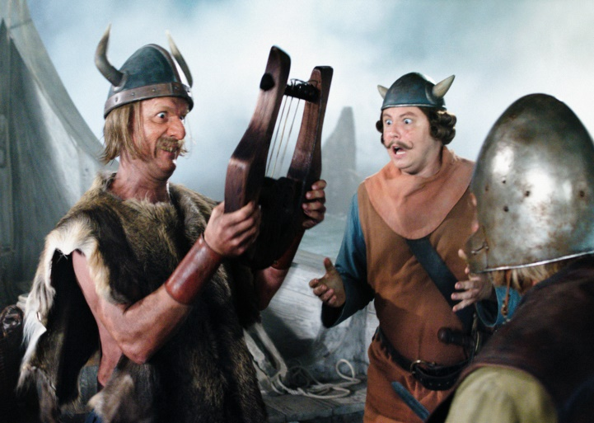
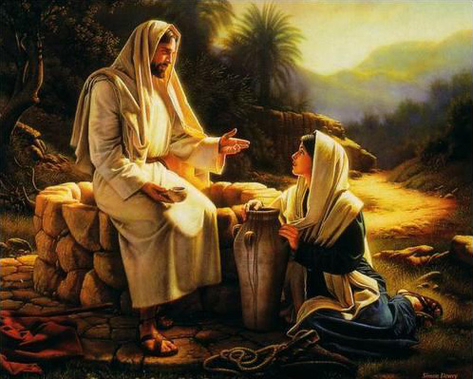
对英语及单词影响最大的三个民族
希腊拉丁民族 日耳曼民族 犹太民族

Slide 15
三个民族对英语的影响
 | 语言文字影响 | 文化影响
希腊民族 Greeks 拉丁民族 Latins | 1英语字母： 为英语提供拉丁字母 2英语词汇： 【直接】很多英语单词直接来自拉丁语和希腊语 【间接】大多数词根词缀来自拉丁语和希腊语 （英语的父亲是拉丁语和希腊语） 3很多缩略词来自拉丁语 | 古希腊罗马文化 建筑 艺术 政治 哲学 希腊神话 ……
日耳曼民族 Germans | 1构成英国民族的主体 2盎格鲁撒克逊语为英语建立发展的母体 3盎格鲁撒克逊语为英语提供了最基础的词汇和部分词缀 | 北欧神话
犹太民族 Jews | 微乎其微 | 基督教

Slide 16
英语历史简表
1盎格鲁撒克逊人入侵英国 | 2诺曼征服 | 3文艺复兴
A英国主体民族盎格鲁撒克逊人入侵英国，并把自己的语言带到英国 B拉丁语希腊语和盎格鲁撒克逊语发生一定程度的融合，不过与我们现代英语差距还很大 | A一群说着法语的日耳曼人入侵英国，把法语（拉丁语希腊语的儿子）带到英国 B拉丁语希腊语和盎格鲁撒克逊语发生进一步的，深度的融合 | A复兴古希腊罗马文化，从而大量希腊拉丁词汇涌入英语中 B拉丁语希腊语和盎格鲁撒克逊语发生最后的深度融合，现代英语产生

Slide 17
盎格鲁撒克逊人入侵英国（公元5世纪—6世纪）
现代英语产生
诺曼征服（公元1066年）
文艺复兴（14世纪——17世纪）
大航海时代与英国殖民扩张等（16世纪—）
英语成为世界语言

Slide 18
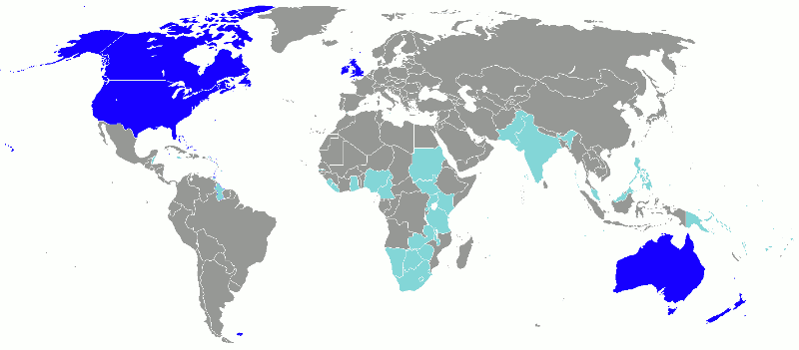
目前英语国家分布图
深蓝色为官方语言及主要第一语言/浅蓝色为官方语言但非主要第一语言

Slide 19
美国国土构成：
美利坚合众国（英语：United States of America，缩写：USA、US ，中文简称：美国）是由华盛顿哥伦比亚特区、50个州、波多黎各自由邦和关岛等众多海外领土组成的联邦共和立宪制国家
英国国土构成：
大不列颠及北爱尔兰联合王国（英语：The United Kingdom of Great Britain and Northern Ireland），简称联合王国（英语：United Kingdom）或不列颠（英语：Britain），通称英国，是由大不列颠岛上的英格兰、苏格兰和威尔士，以及爱尔兰岛东北部的北爱尔兰以及一系列附属岛屿共同组成的一个西欧岛国。

Slide 20
后缀知识补充

Slide 21
关于后缀的知识
1）英语中，主要只有三种词性的后缀：名词；动词；形容词
2）大部分的后缀只标示一种词性，少数后缀标示多种词性
例如：
-ate【动词 ；形容词 ；名词】
-ar 【形容词 ；名词】
-y 【形容词 ；名词】
-ish【动词 ；形容词】

Slide 22
拉丁语与单词

Slide 23
英语的大部分词汇来自拉丁语和希腊语

Slide 24
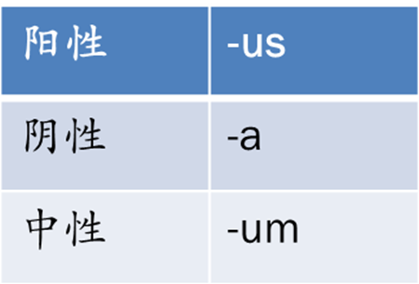
拉丁语中标示三种性的词尾
你一定要牢记，因为他们很有用

Slide 25

作用一：识别男女名

Slide 26
以字母a结尾的人名一般都是女名
来自圣经
Eva夏娃；
Christa克丽丝塔；
Christiana克里斯蒂安娜
Christina克里斯蒂娜
来自希腊神话
Gaia盖娅（宙斯的奶奶，大地之母）
Hera赫拉（宙斯的正妻，天后）
Athena雅典娜（ 宙斯的女儿，智慧女神）

Slide 27
以字母组合us结尾的一般都是男名
Uranus乌拉诺斯（第一代天王）
Cronus克洛诺斯（第二代天王）
Zeus宙斯（第三代天王）
……

Slide 28
但是这个世界有规律，就有特例
比如：
Venus维纳斯
不过这种情况很少见！
而且识别男女名字的这个作用跟第二个作用相比
也真的算不了什么！

Slide 29
作用二：助解单词

Slide 30
英语中大多数词汇来自于希腊语和拉丁语，尤其拉丁语。而拉丁词汇转变成英语词汇时，一般会去掉词尾的-us/-um/-a等，不过也有一些特例，所以很多现代英语词汇就保留了当年的拉丁词尾-us/-um，不过已经失去了拉丁语中标示“性”的作用。

Slide 31
当我们遇到以-um/-us结尾的单词时， 如不能明确他们的作用和意义时，可以把他们看作：只是个拉丁词尾而已，并无特定意义和作用。
比如：
bonus奖金
humus腐殖质
circus马戏团
locus地点
genius天才
……
minimum最小值；最小量
maximum最大量；最大值
optimum最佳效果；最适宜条件
dictum格言
continuum连续体；连续区
stickum粘性物质；胶水
……

Slide 32
拉丁语中表示形容词副词最高级的词尾：
im（简化版解释）
例词：
minimum最小值
minimal最小的；最低的
maximum最大值
maximal最大的
optimal最佳的
optimize使最佳化
optimum最佳效果
prime首要的；最前面的

Slide 33
第一部分 单词进化论
由简单变复杂；由纯种变混血；由地区性变世界性；英语在发展，单词在进化。追根溯源，纵观古今。通过学习第一部分，我们了解了英语的历史，它现在的分布，对它影响最大的三个民族以及所对应的三种文化，并且我们还深入英语的基因，了解了一些字母组件，诸如：im/us/a/um等的真正来源和含义……
这些都会对你日后学习英语，记忆单词有着巨大的帮助作用！
更多精彩，下部分再见！

Slide 34

赵铁夫讲单词

